Slide 1

OX Quiz
한문희 신용제 최지수 김태형

Slide 2

#Contents
01
게임설명
04
실행화면
02
05
설계내용
시연
03
06
DB TABLE
문제점 및 해결책

Slide 3
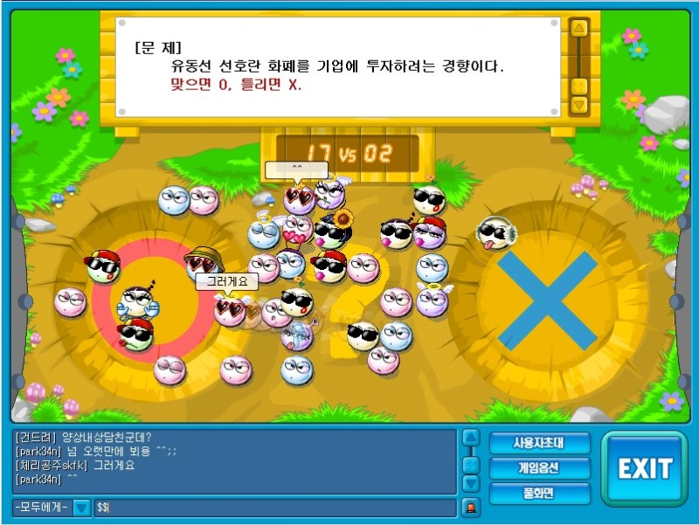
게임설명
#01
▶ 2명이 1:1로 진행되는 게임
▶ 게임은 5라운드로 진행되며,
O, X 중 하나를 선택
▶ 라운드가 종료 되고 가장 많이
맞춘 사람이 승리하는 게임

Slide 4
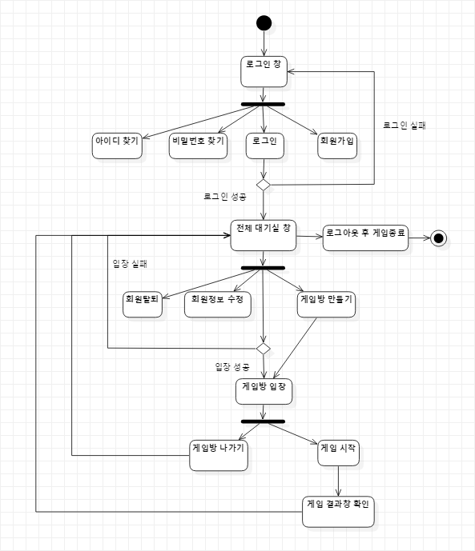
설계내용(Activity Diagram)
#02

Slide 5
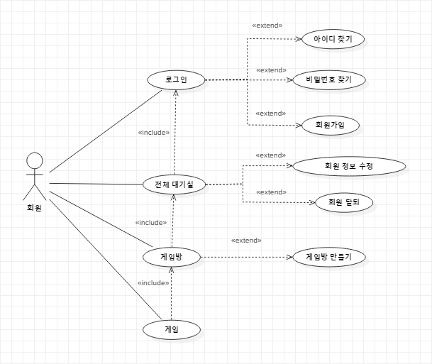
설계내용(Use Case Diagram)
#02

Slide 6
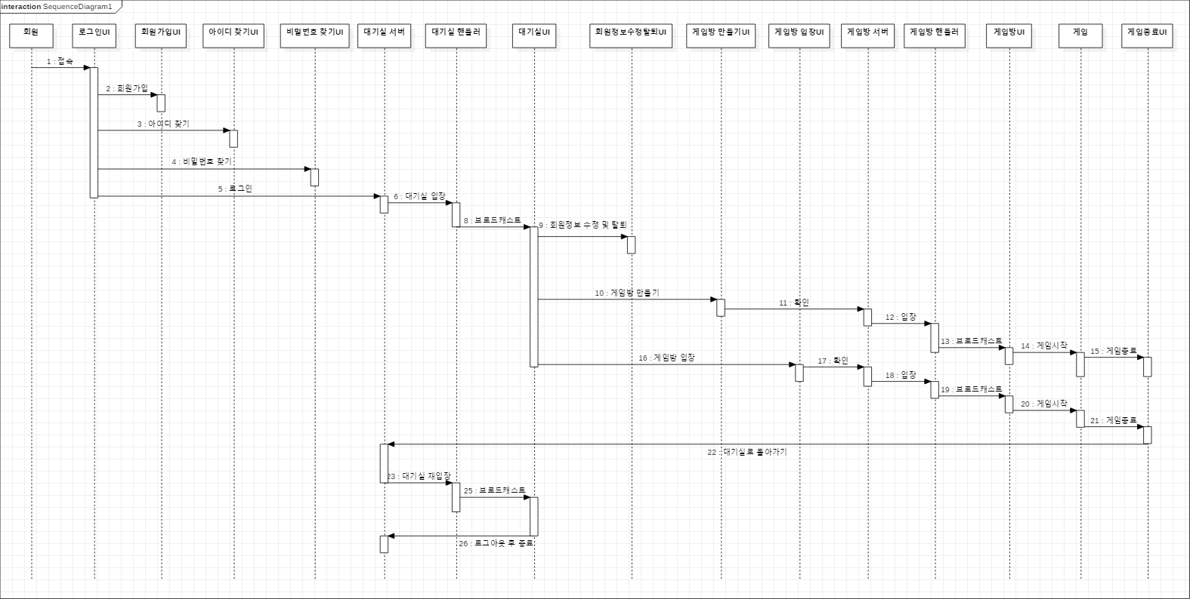
설계내용(Sequence Diagram)
#02

Slide 7
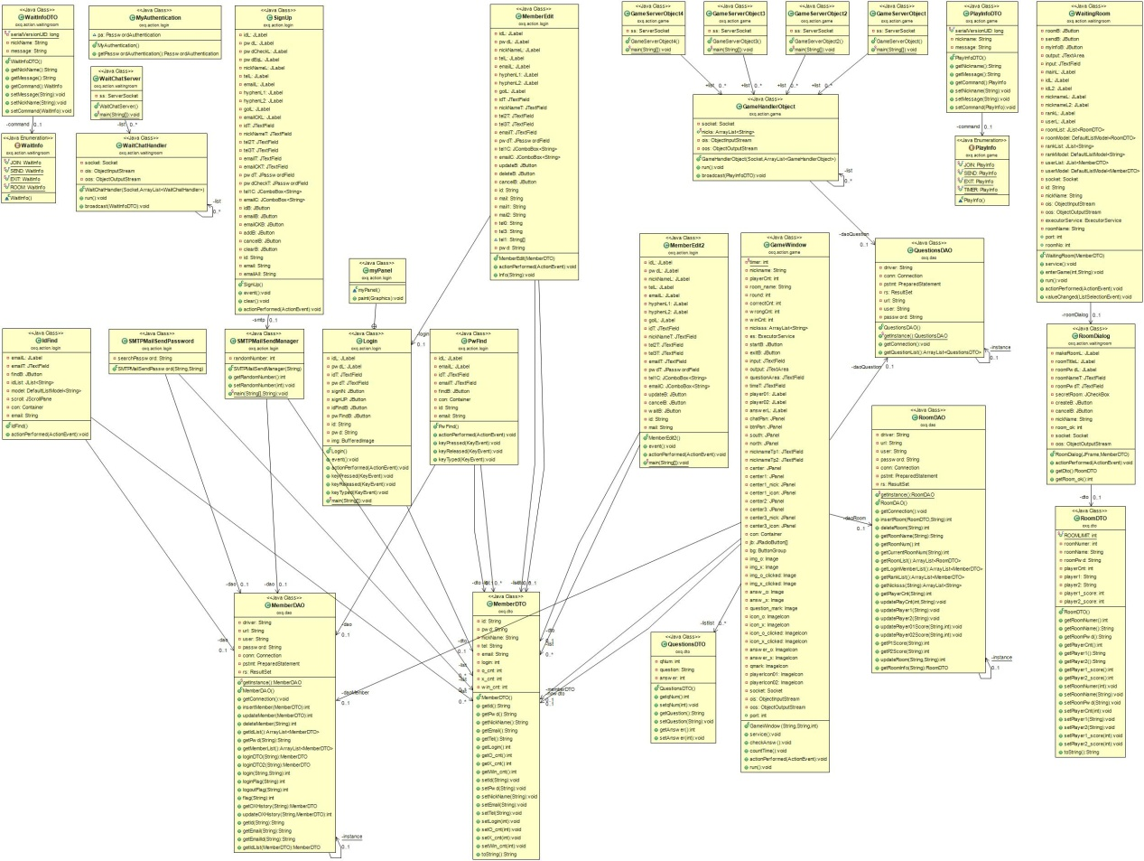
설계내용(Class Diagram)
#02

Slide 8
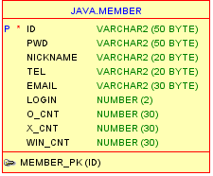
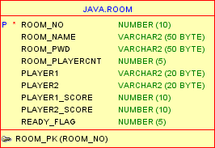
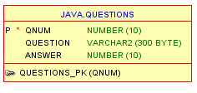
DB TABLE
#03
• 회원 테이블
• 게임방 테이블
• 문제 테이블

Slide 9
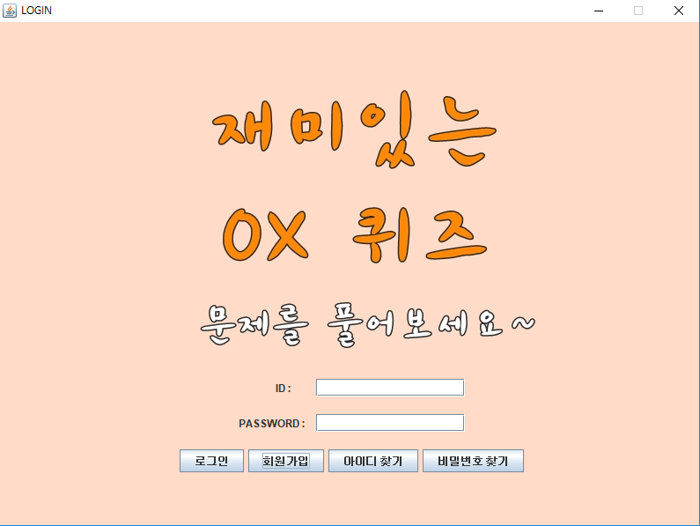
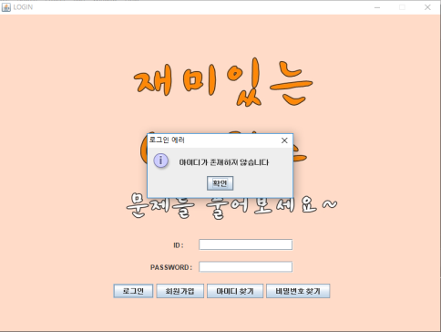
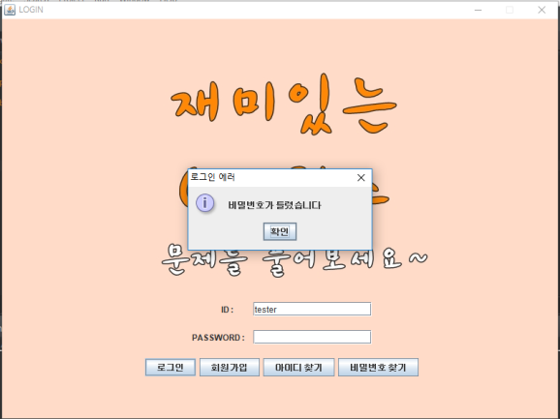
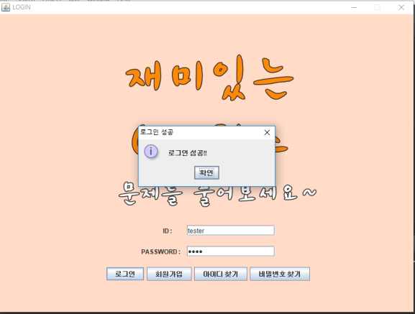
실행화면-로그인
#04
비밀번호가 틀릴 때
아이디가 존재하지 않을 때
로그인 성공
회원가입을 하여 Data base에 쌓인 회원정보를 이용하여 로그인 한다.

Slide 10
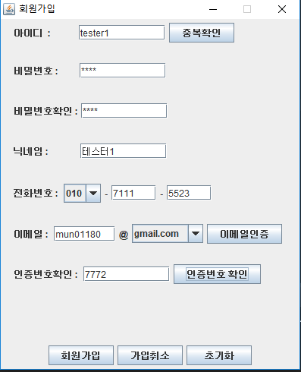
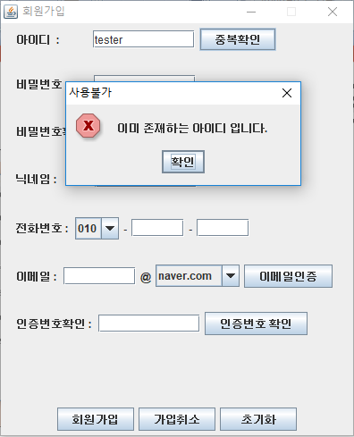
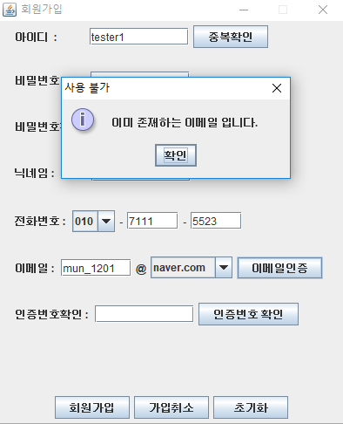
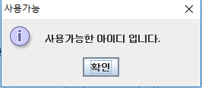
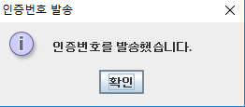
실행화면-회원가입(1)
#04
이메일 인증번호 발송
아이디 중복확인

Slide 11
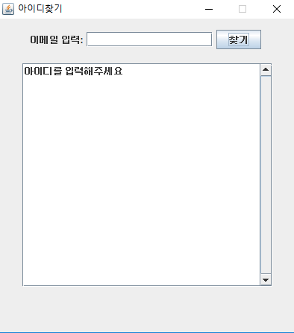
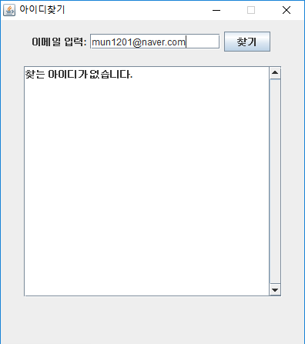
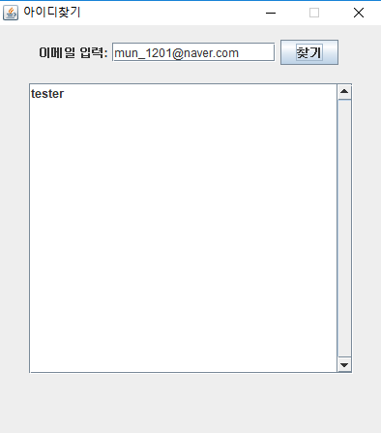
실행화면-아이디 찾기
#04
아이디를 입력하지 않았을 때
아이디가 DB에 없을때
아이디가 DB에 있을때

Slide 12
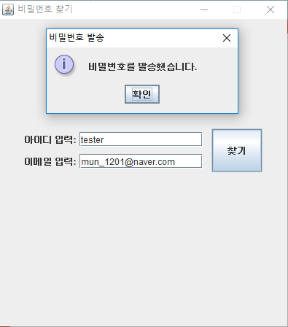
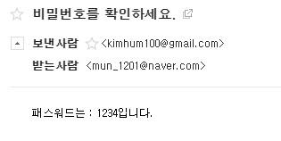
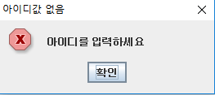
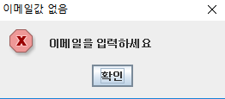
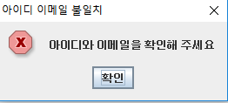
실행화면-비밀번호 찾기
#04
이메일에 비밀번호를 발송한다.
ERROR_MESSAGE

Slide 13
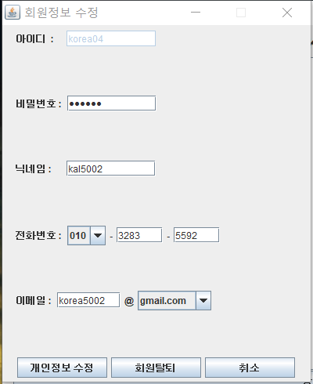
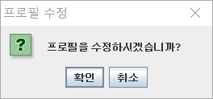
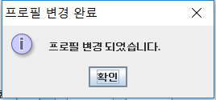
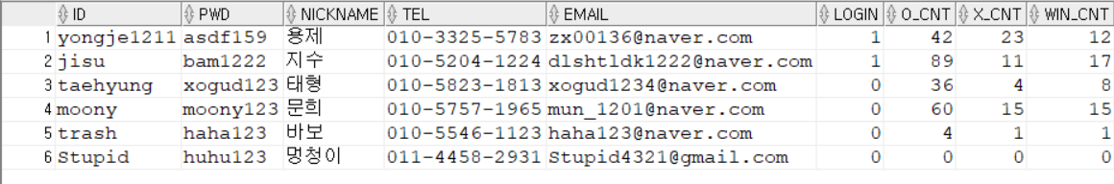
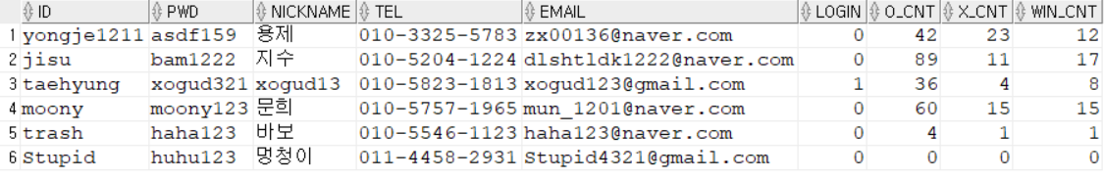
실행화면-회원정보 수정
#04
회원정보 수정 전 테이블
수정한 라인
회원정보 수정 후 테이블

Slide 14
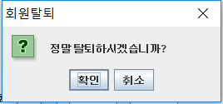
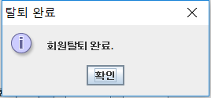
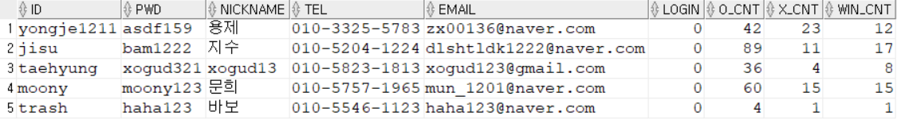
실행화면-회원탈퇴
#04
회원탈퇴 전 테이블
회원탈퇴 후 테이블
삭제 완료

Slide 15
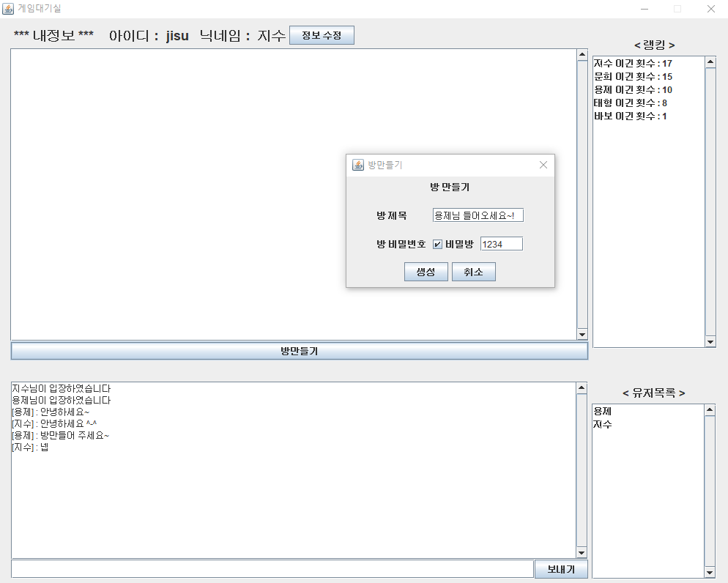
실행화면-게임대기실
#04
정보수정
랭킹
방 만들기 -> 생성
채팅 창
현재 접속해있는 유저

Slide 16
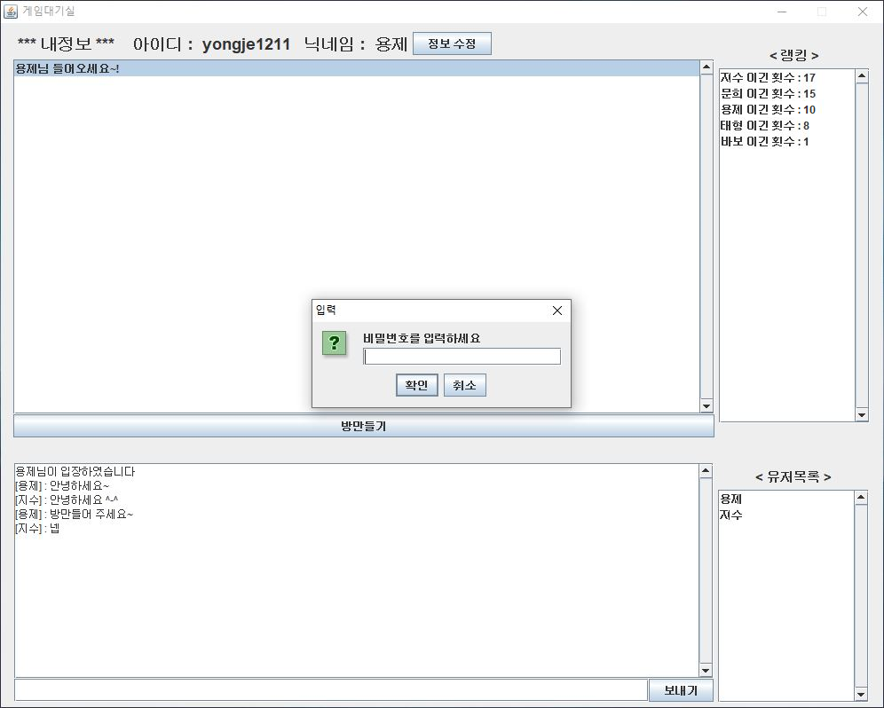
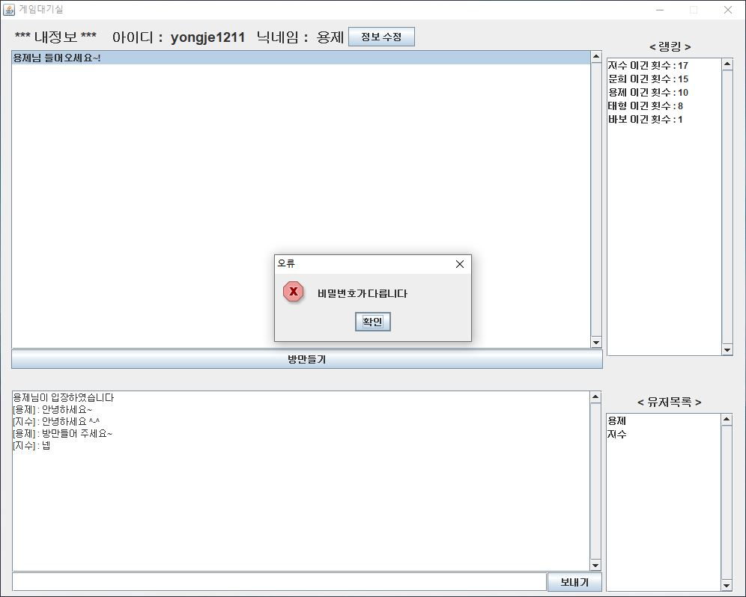
실행화면-게임대기실
#04
생성된 방을 클릭하고 비밀번호를 입력하여 방에 입장한다.
비밀번호가 틀릴때 창을 불러온다.
비밀번호 입력 창
비밀번호가 틀릴 때 !

Slide 17
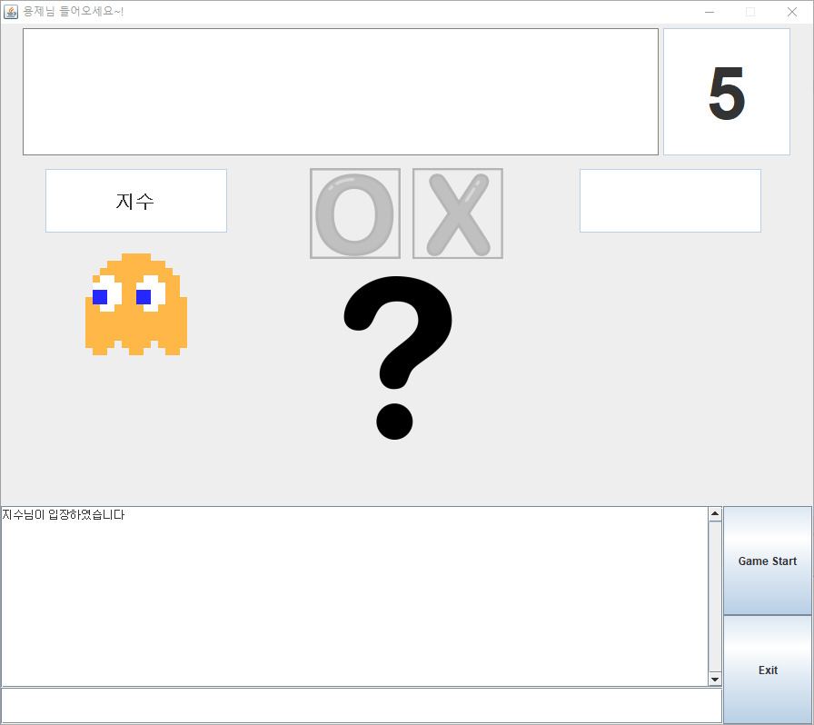
실행화면-게임방 생성
#04
생성버튼을 누르면 방 생성
방 생성 후 게임방으로 입장
입장시 Palyer1 이미지를 불러옴
채팅창에 입장한 유저의 닉네임을 알림

Slide 18
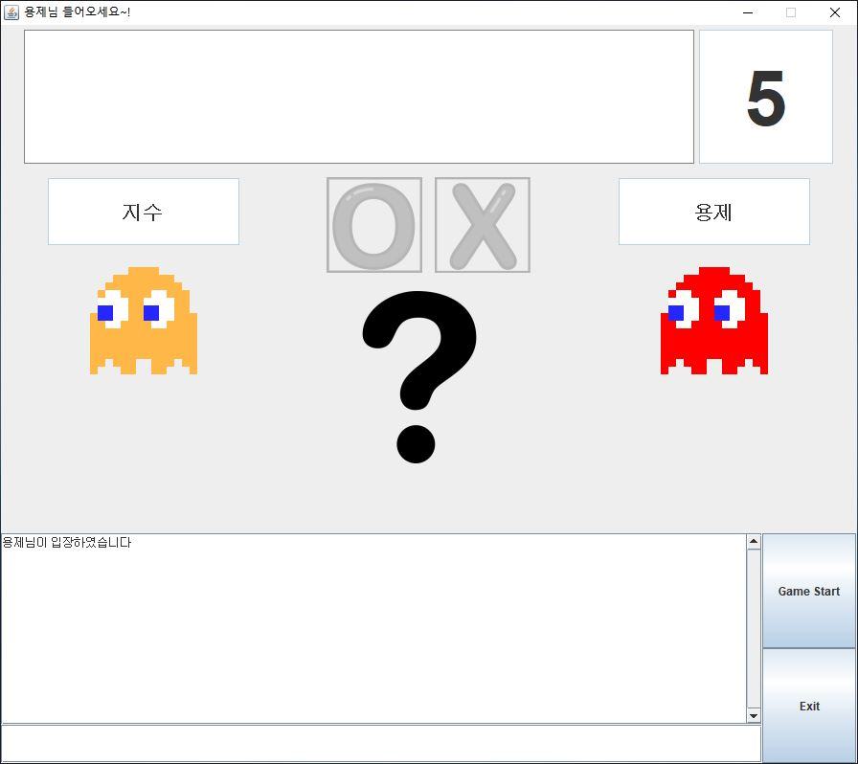
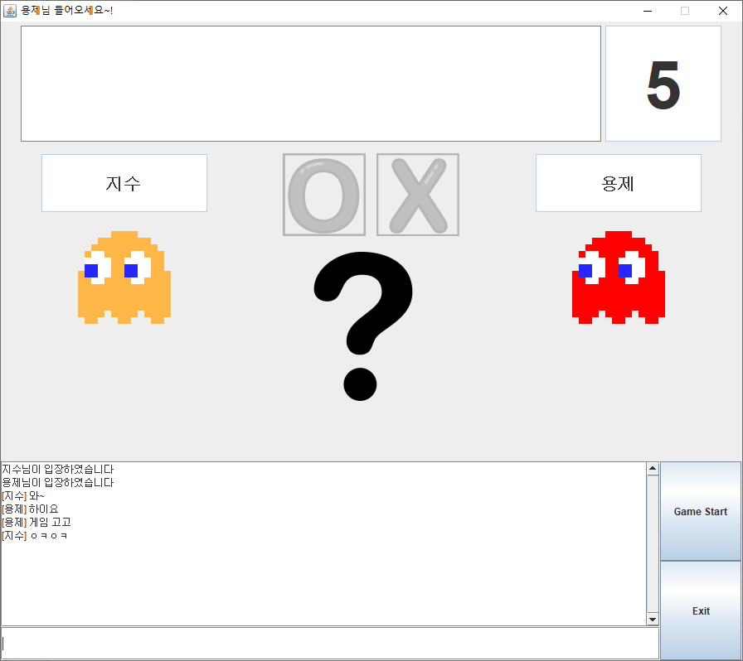
실행화면- Player2 입장
#04
Player2 입장
Player 대화
다른 유저가 들어올 경우 Player2 이미지를 불러옴
게임방에서 Player1과 Player2 채팅 가능
Player2 입장 시 게임 시작 가능

Slide 19
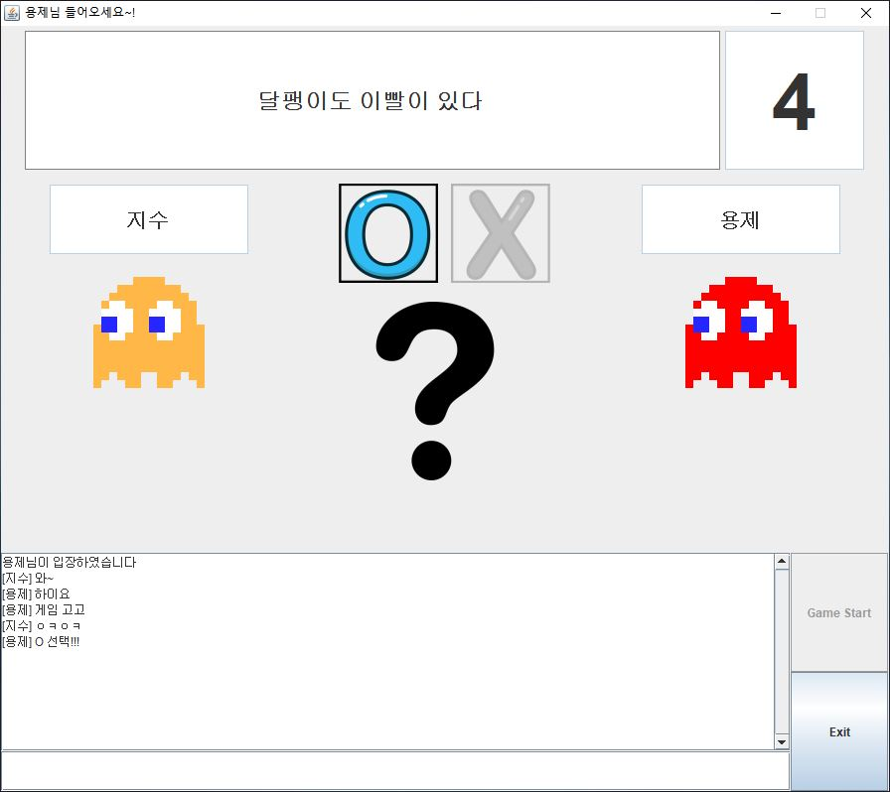
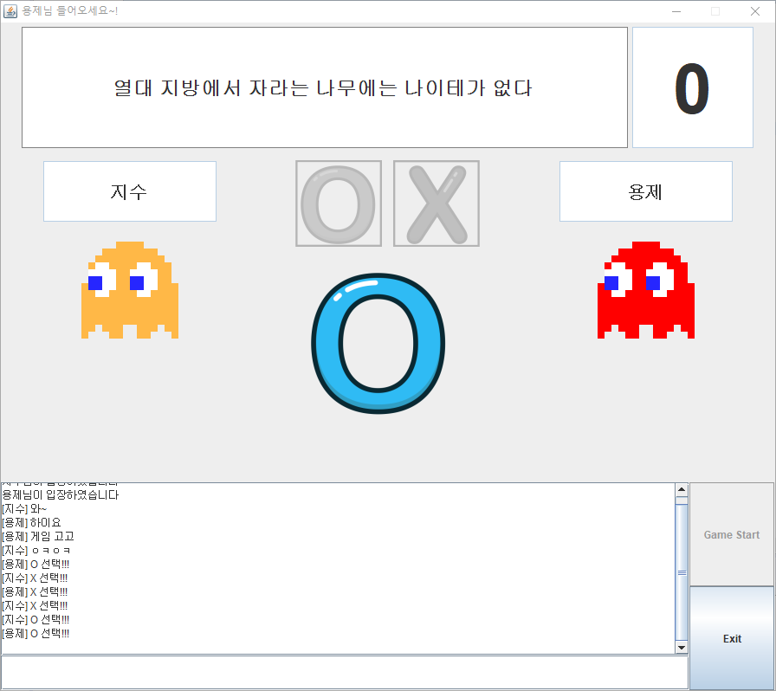
실행화면-게임중
#04
시간 카운트
마우스로 O, X 선택
O, X 선택 시 채팅창에 출력
카운트가 끝나면 정답 공개
게임이 시작되면 DB에 저장된 문제를 불러와 출력
시간 카운트가 다 될 때까지 선택을 안 할 시 오답 처리

Slide 20
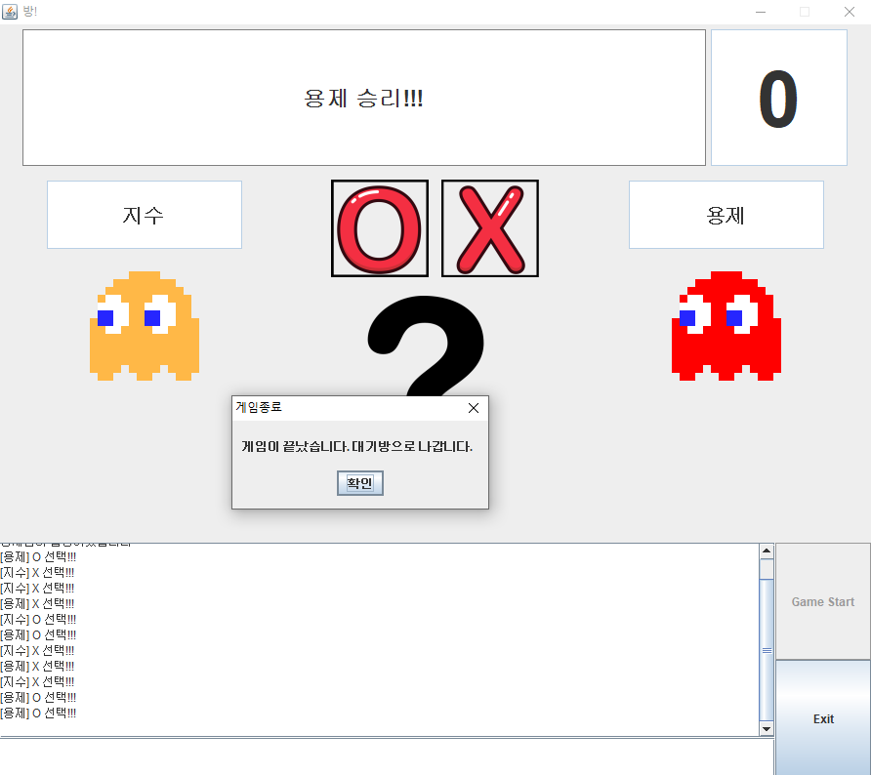
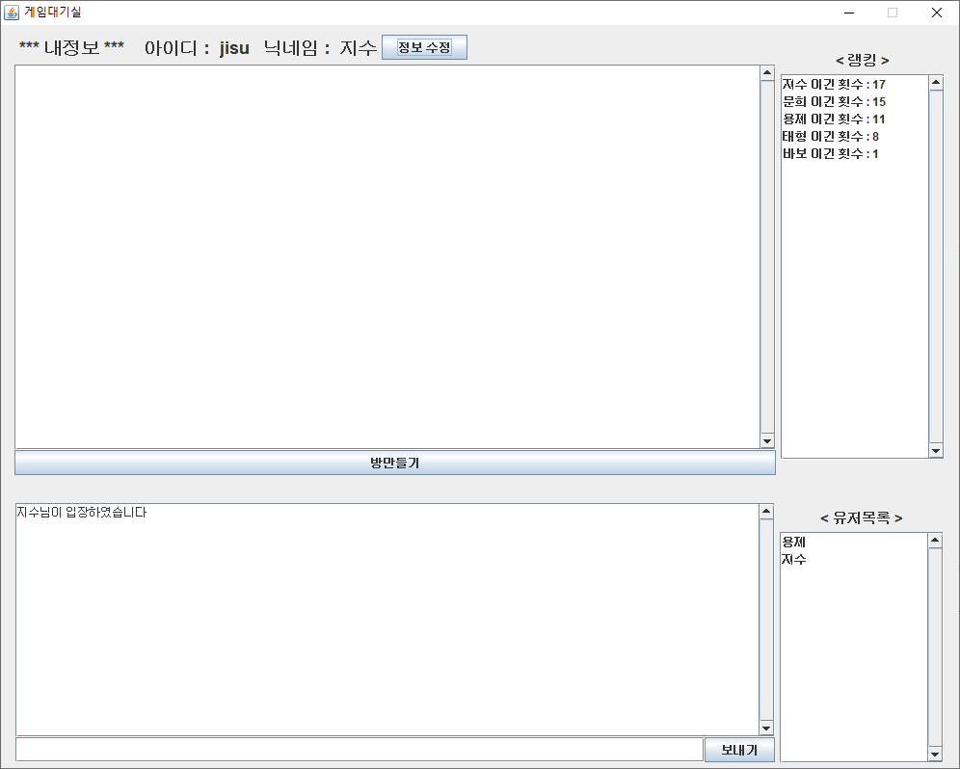
실행화면-게임종료
#04
이긴횟수 카운트
게임이 끝날 시 대기방으로 돌아감
게임이 끝나면 이긴 Player의 승리횟수를 자동으로 DB에 업데이트.

Slide 21
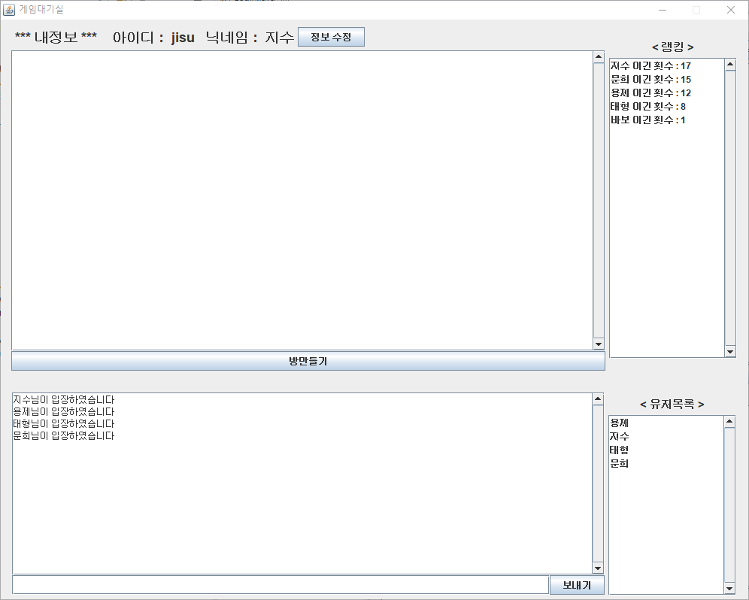
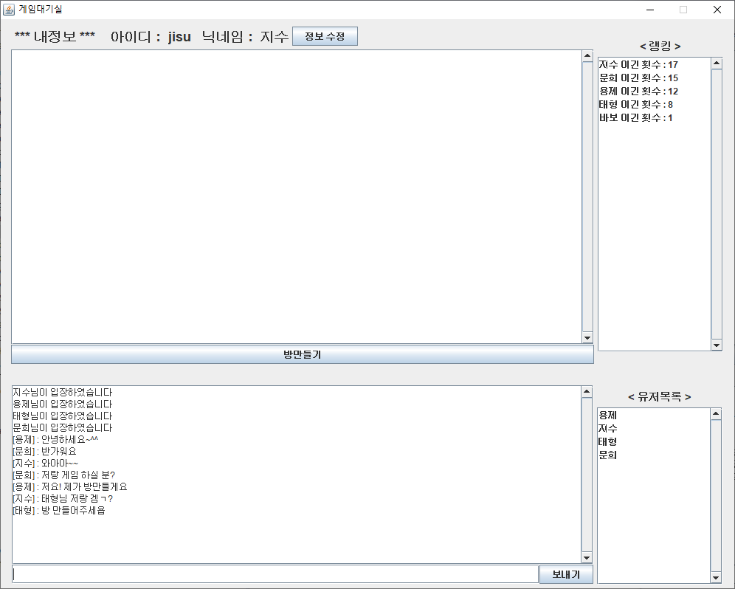
실행화면-4명 접속(1)
#04
4명이 접속한 상태
접속한 유저 전체 게임대기실에서 채팅 가능

Slide 22
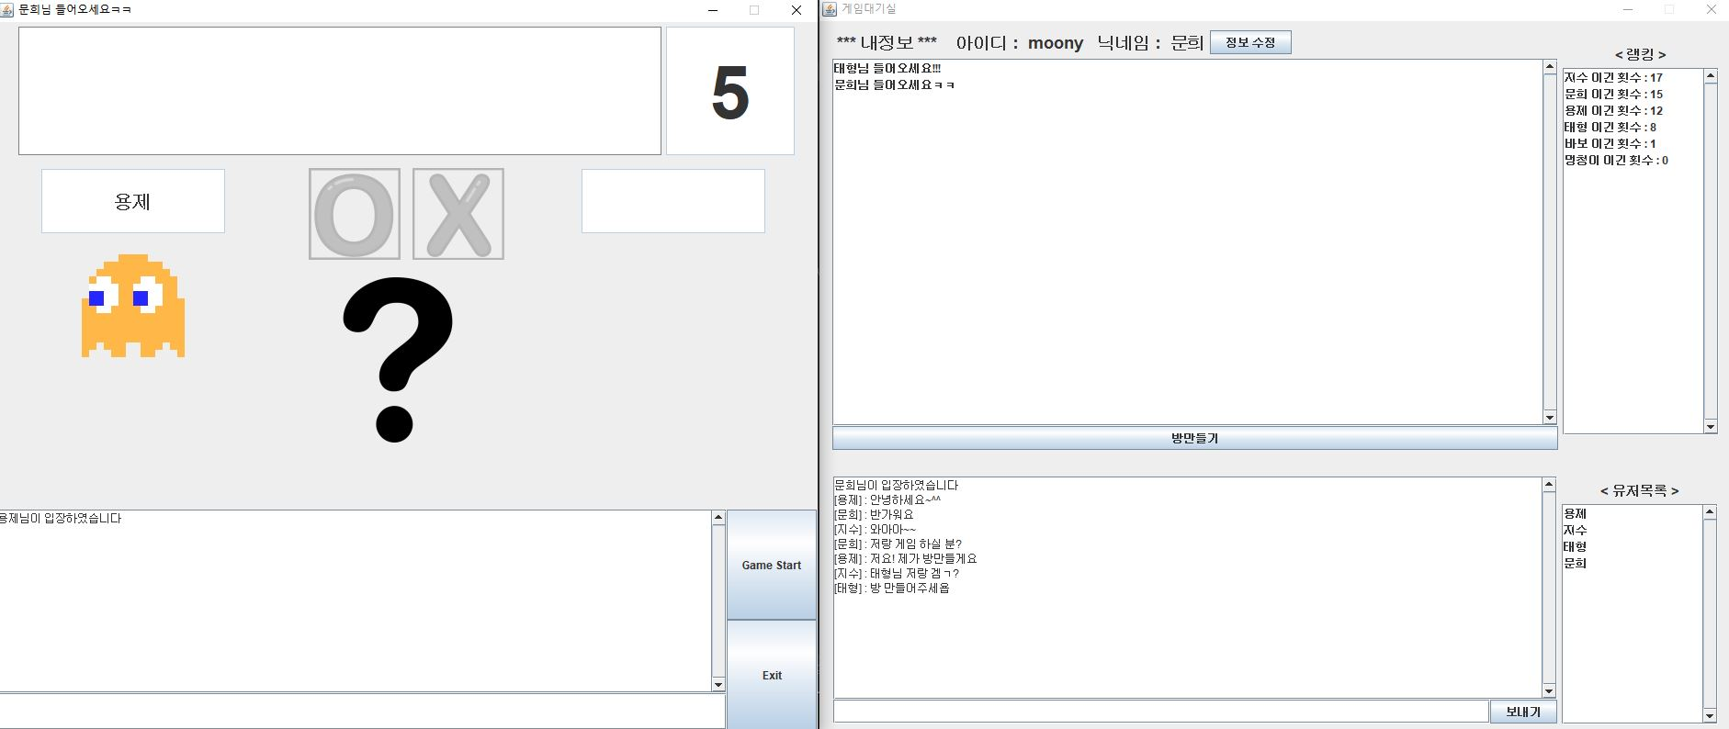
실행화면-4명 접속(2)
#04

Slide 23
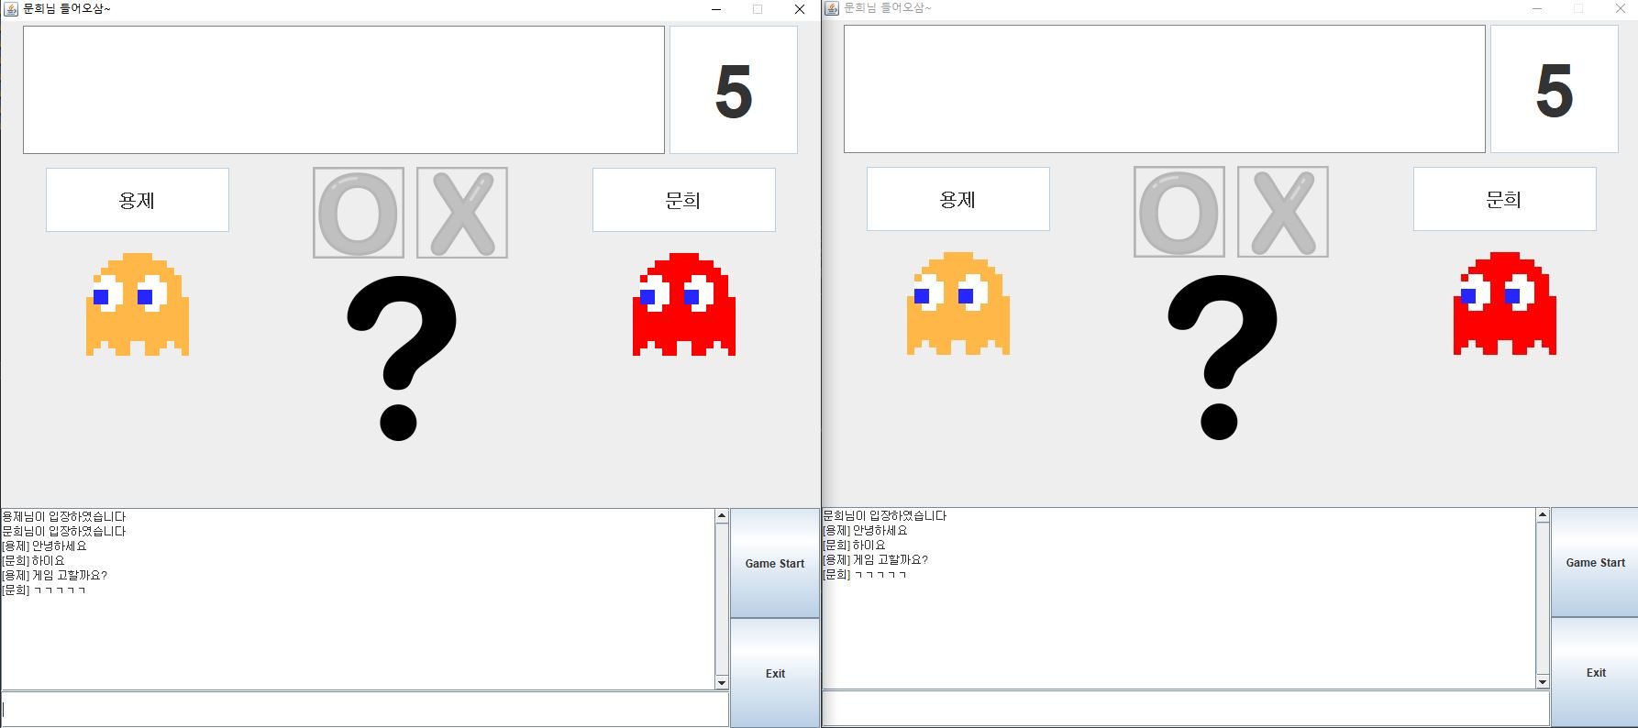
실행화면-4명 접속(3)
#04

Slide 24
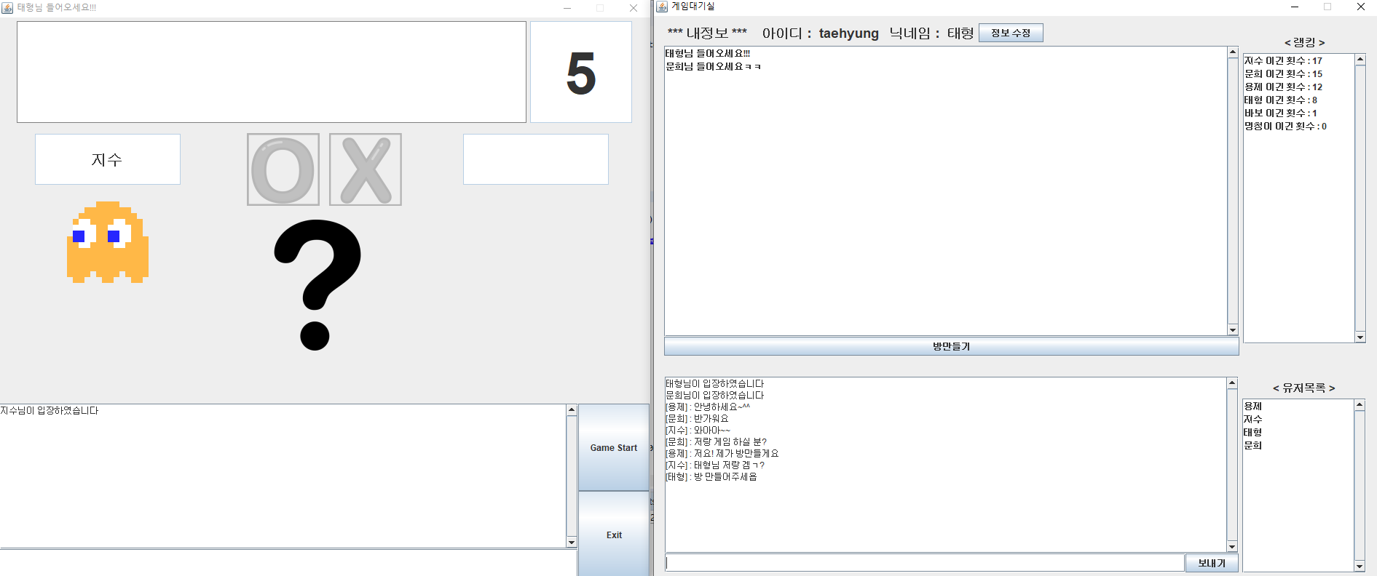
실행화면-4명 접속(4)
#04

Slide 25
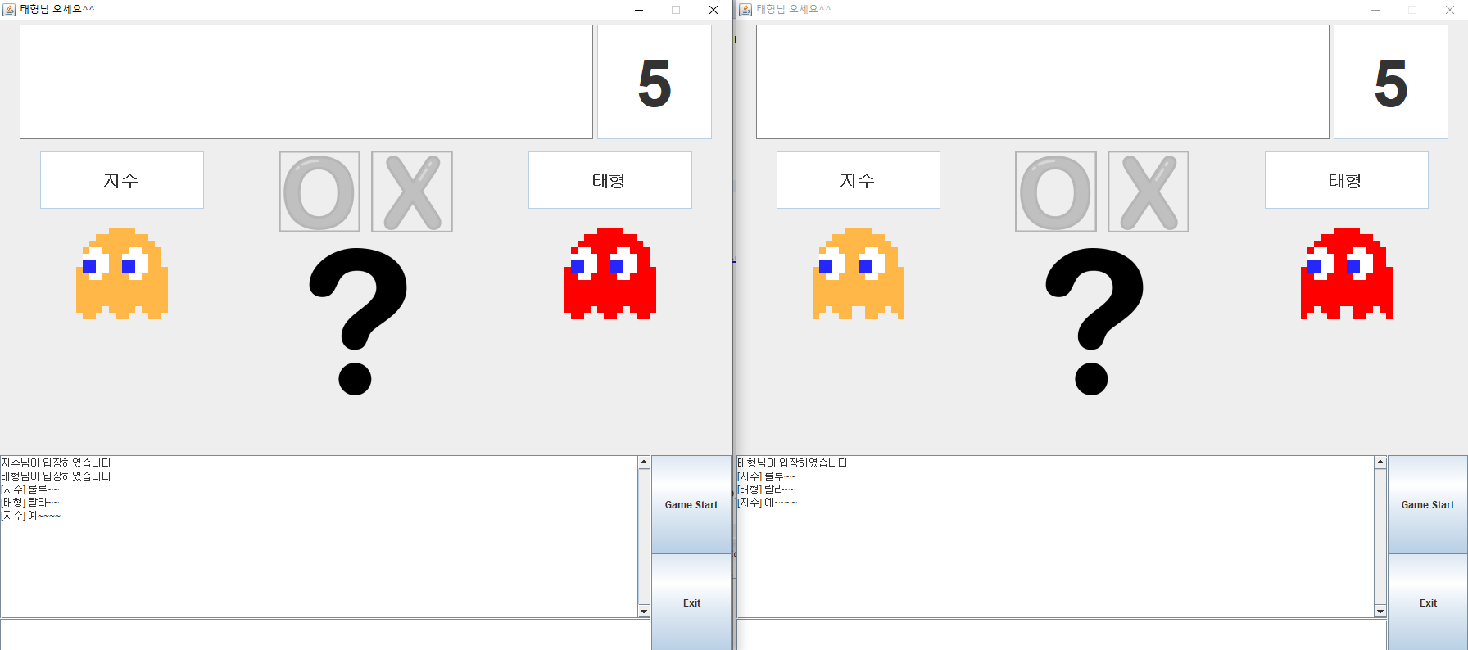
실행화면-4명 접속(5)
#04

Slide 26
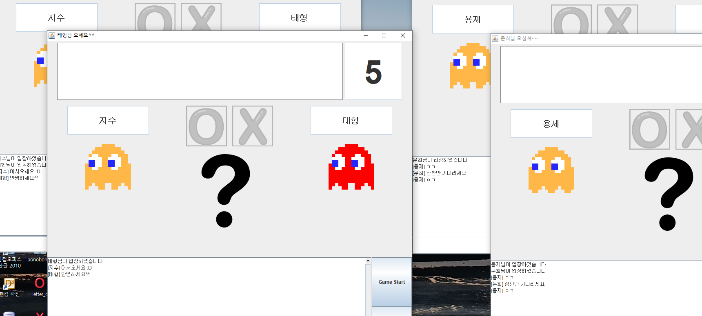
실행화면-4명 접속(6)
#04

Slide 27

실행화면-4명 접속(7)
#04
게임 중
게임 시작 전

Slide 28
문제점 및 해결책
#06
세부적인
기능 구현
실패
변수명 및 함수명 통일 실패
효율적인
시간관리와 코드 관리 실패

Slide 29
감사합니다 ! :)

